Slide 1
Accessibilité Numérique
Xaviéra AUTISSIER
Karim HASNAOUI
-- Université de Lorraine
-- Nantes Université

Slide 2
Section #1:
RETOUR SUR 9 mois de GT Accessibilité

Slide 3

En route vers l’autonomie!
Image by StockSnap from Pixabay

Slide 4
Accessibilité Numérique
La vie du GT
Constitution d’un groupe de travail commun CSIESR / Esup-Portail
  Pour fédérer les énergies dans nos établissements
  Faire que le sujet de l’accessibilité (ou de l’inclusion) ne soit plus le dernier sujet
  Partager des pratiques, des méthodes pour aider tout le monde à progresser
Le rythme de travail du GT
  1 table ouverte mensuelle
  Des webinaires de retour d’expérience
    https://videos.esup-portail.org/groupes-de-travail/gt-accessibilite/

Slide 5
Accessibilité Numérique
La vie du GT
Les sujets abordés
  Les compétences – les fiches de poste de référents
  Les clauses accessibilité dans les marchés
  Les outils d’IA pour l’accessibilité
  Les obstacles à l’accessibilité numérique
  Produire des contenus accessibles
  Les formations à l’accessibilité et les modes de sensibilisation
Les outils du GT
  Un espace de partage de documents sur Communaute du CSIESR – 98 membres
    https://communaute.csiesr.eu/s/gt-accessibilite/
  Un salon RocketChat
  Une mailinglist ReferentsAccessibiliteNumerique

Slide 6
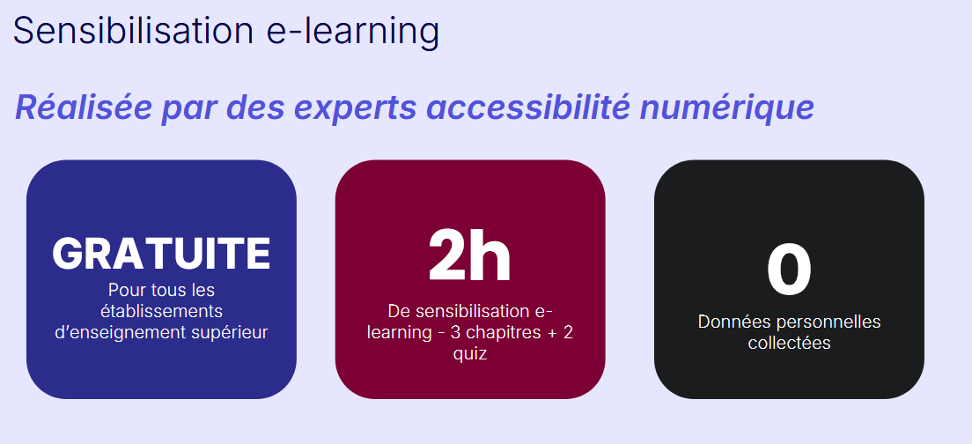
Accessibilité Numérique
Sensibiliser a l’accessibilite
Un sujet majeur pour un numérique responsable
  Ne concerne pas que les informaticiens
  Doit être au plus tôt dans les projets pour éviter les surcoûts
Des contenus disponibles pour sensibiliser
Une journée pour en parler:
  Le 15 mai: Global Accessibilty Awareness Day
    https://accessibility.day/francais/

Slide 7
Section #2: Outil d’AUDIT Automatique

Slide 8

Plateforme d’audit automatique Tanaguru
Audit des sites en ligne
Accessibilité des critères qui peuvent être testés de manière automatique
Fork du projet Asqatasun (2015)
Évaluation partielle de l’accessibilité
Instance open source installée sur un serveur UL
Notes:
Le fork Tanaguru est disponible en ligne depuis le 8 juillet 2015

Slide 9

Fonctionnalités de la plateforme Tanaguru
Test de tous les critères automatisables d’un audit de site
Audit sur page / site / scénario de navigation
Configuration d’audit
  Choix du référentiel
  Pages à éviter
  Profondeur de navigation
  Choix du moteur de navigation
  Taille échantillon
Archivage des audits
Partage de projets

Slide 10
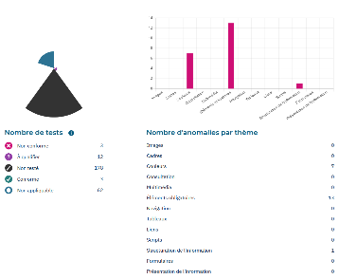
Résultats d’audit de la plateforme
Récapitulatif de l’audit avec les pages de l’échantillon
Vue d’ensemble sous forme de graphes
Tableau de synthèse du résultat de chaque critère pour toutes les pages de l’échantillon
Possibilité d’exporter les résultats de l’audit au format CSV
Description du critère en erreur et liste de toutes les pages comportant la même anomalie

Slide 11
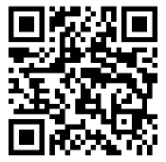
Démo
Audit du site de la Dinum

Slide 12


Extension wordpress Tanaguru pour analyse de contenu
Pour qui?
  Tous les rédacteurs de contenus de sites web sous Wordpress
Pourquoi?
  Permettre de vérifier l’accessibilité des contenus sans rien connaître au RGAA
  Assurer la pérennité de l’accessibilité des sites web
  Permettre une montée en compétence individuelle des rédacteurs
Comment?
+

Slide 13


Comment ça marche?
+

Slide 14
Fonctionnalités de l’extension Wordpress
Test les critères automatisables du RGAA concernant les contenus de site
Audit sur tous types de contenus
Configuration d’audit depuis l’extension
Consultation des archives
Affichage du nombre d’anomalies et de la tendance d’évolution dans le tableau de bord
Vulgarisation des critères du RGAA

Slide 15
Démo
Audit des pages d’un site de test

Slide 16
La suite
Quelques bugs restent à corriger sur l’extension WP
Début du déploiement à l’UL
V2 en cours de réflexion
Extension Drupal?

Slide 17

Merci

